Slide 2


Computer Systems.
Academiejaar 2023 - 2024
Nathalie Declercq
Karine Van Driessche
Steven Van Impe
Thomas Clauwaert
Pieter De Bodt

Slide 3
Hoofdstuk 2: Besturingssystemen.

Slide 4
Doelstellingen.
Besturingssystemen.
Kan de functie van een besturingssysteem toelichten.
Kent het verschil tussen GUI en CLI.
Kan een geschikte keuze maken van een besturingssysteem.
Kent het concept van Open Source licenties.

Slide 5
Inhoudsopgave.
Besturingssystemen.
2.1. Wat is een besturingssysteem?
2.2. GUI vs CLI.
2.3. Keuze van besturingssysteem.
2.4. Linux distributies.
2.5. Open Source Licenties
(Zie ook de cursus “TIN 1 Linux Essentials 2021” op NetAcad, chapter 2 & 3.)

Slide 6
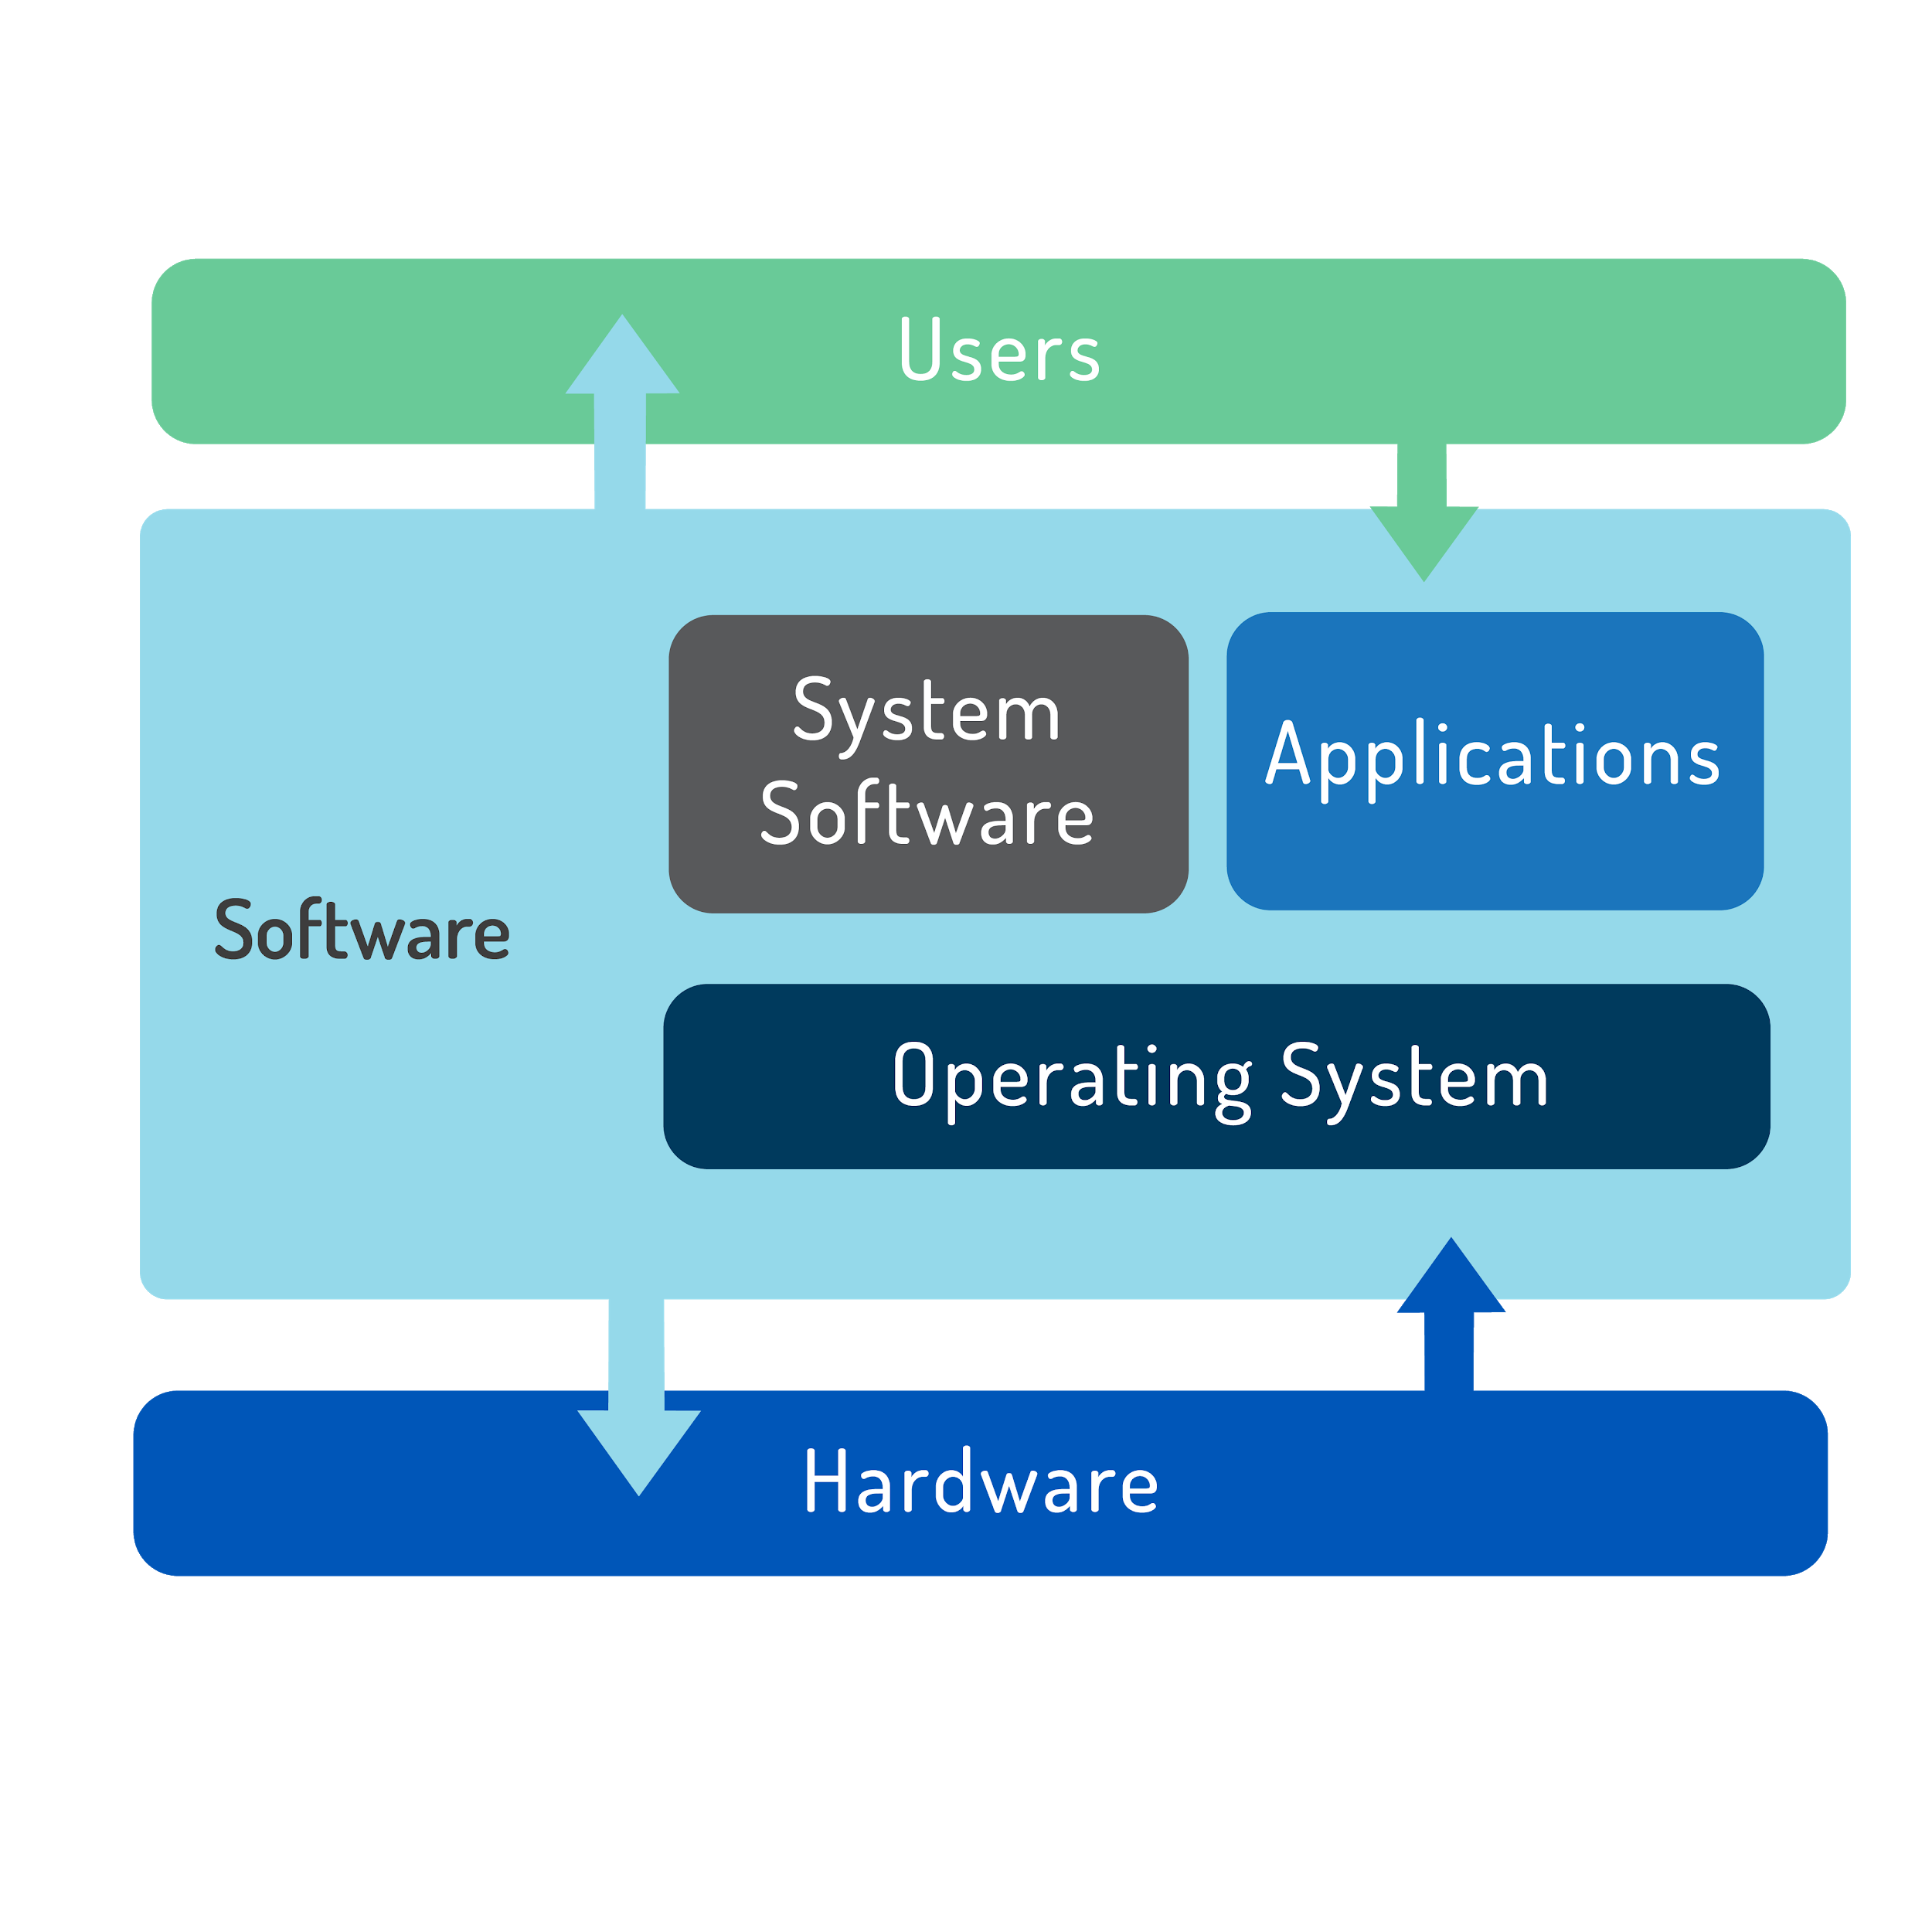
2.1. Wat is een besturingssysteem?
Besturingssystemen.
Software die op een computerapparaat wordt uitgevoerd en de hardware- en softwarecomponenten beheert.
Scheduling: programma's die uitgevoerd moeten worden en services aanbieden aan gebruikers of programma’s worden ingepland.
Gewoonlijk afgekort als OS.

Slide 7
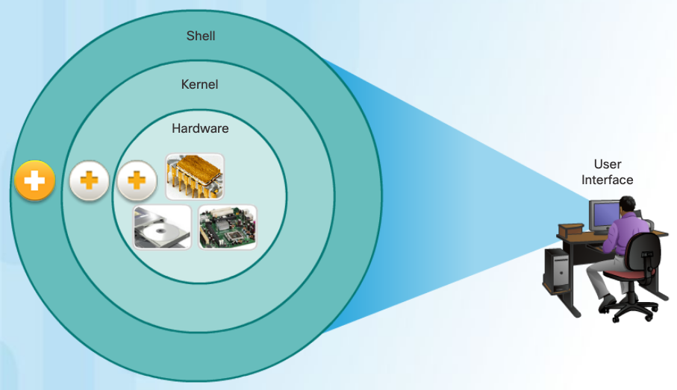
2.1. Wat is een besturingssysteem?
Besturingssystemen.
Hardware: het fysieke deel van een computer inclusief onderliggende elektronica.
Kernel: vormt de communicatie tussen de hardware en software van een computer en beheert de hardwarebronnen.
Shell: de gebruikersinterface waarmee gebruikers specifieke taken van de computer kunnen aanvragen. Deze verzoeken kunnen worden gedaan via de CLI of GUI.

Slide 8
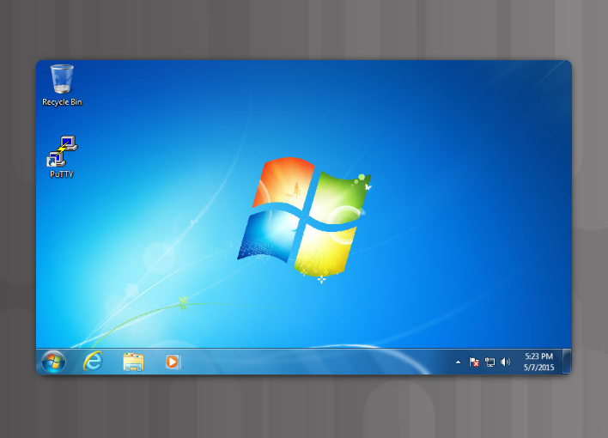
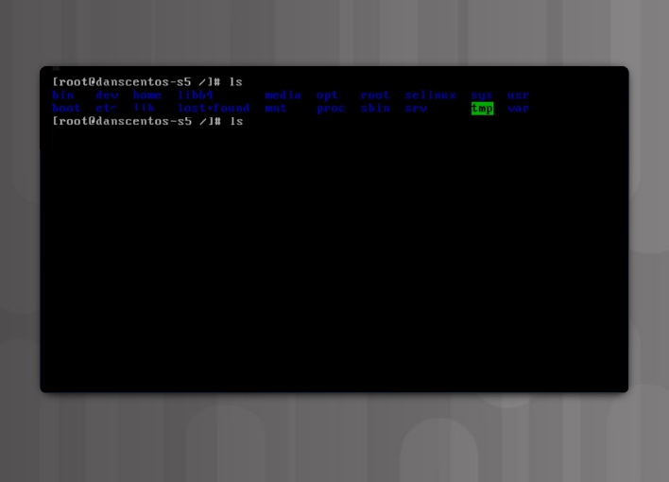
2.2. GUI vs CLI.
Besturingssystemen.
GUI = Grafische gebruikersinterface (Graphical User Interface)
CLI = Commando-regel interface (Command-Line Interface)

Slide 9

2.3. Keuze van besturingssysteem.
Besturingssystemen.
De 3 belangrijkste besturingssystemen vandaag zijn:
Microsoft Windows
Apple macOS
Linux
Enkel Microsoft Windows heeft zijn eigen code en is niet gebaseerd op Unix of Linux.

Slide 10
2.3. Keuze van besturingssysteem.
Besturingssystemen.
Een aantal factoren spelen een rol bij de keuze van een geschikt besturingssysteem:
Rol: direct toegankelijk door één gebruiker (desktop) of meerdere gebruikers op afstand (server)?
Functie: moet er specifieke software op worden uitgevoerd? Wat zijn de vaardigheden van gebruikers?
Levenscyclus: verschillende releasecycli en onderhoudscycli voor ondersteuning en updates.

Slide 11
2.3. Keuze van besturingssysteem.
Besturingssystemen.
Een aantal factoren spelen een rol bij de keuze van een geschikt besturingssysteem:
Stabiliteit: zijn OS-releases bèta (niet getest "in het wild") of stabiel (getest)?
Compatibiliteit: is het achterwaarts compatibel?

Slide 12
2.3. Keuze van besturingssysteem.
Besturingssystemen.
Een aantal factoren spelen een rol bij de keuze van een geschikt besturingssysteem:
Kost:
Microsoft werk met jaarlijkse licenties
Apple heeft geen jaarlijkse kost maar werkt enkel op Apple hardware
Linux is veelal gratis terwijl er een kost is voor support

Slide 13

2.3. Keuze van besturingssysteem.
Besturingssystemen.
Microsoft Windows
Biedt desktop- en serverversies.
Langzame releasecyclus (3-5 jaar), lange onderhoudscyclus
Nadruk op achterwaartse compatibiliteit
Grafische gebruikersinterface
Er worden verbeterde scripting- en beheermogelijkheden ontwikkeld om te concurreren met Linux (PowerShell).

Slide 14
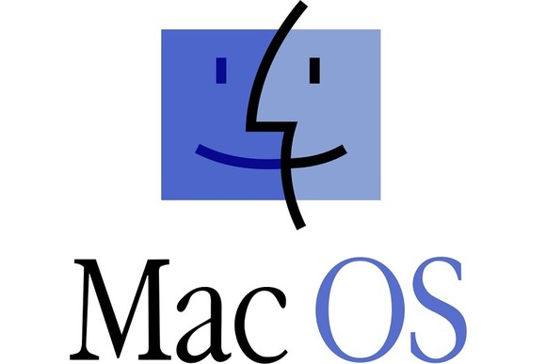
2.3. Keuze van besturingssysteem.
Besturingssystemen.
Apple macOS
Werkt alleen op Apple hardware
Serverversie voegt pakketten toe aan de desktopversie voor beheer en (bestands)deling.
UNIX gecertificeerd
Nieuwe grote releases elke 18-24 maanden

Slide 15

2.3. Keuze van besturingssysteem.
Besturingssystemen.
Linux
Uniek is dat je na het kiezen van Linux een distributie moet kiezen
Verschillende distributies richten zich op verschillende use-cases, bijv. desktop, server, wetenschap, netwerk, security
Sommige distributies bieden commerciële ondersteuning, de meeste zijn gebaseerd op vrijwilligers

Slide 16

2.4. Linux distributies.
Besturingssystemen.
Red Hat
Richt zich op servertoepassingen zoals web- en bestandsserver.
Brengt Red Hat Enterprise Linux (RHEL) uit, een stabiele distributie met lange releasecycli.
Sponsort het Fedora Project, een persoonlijk bureaublad met de nieuwste software.
CentOS is een gratis versie van RHEL-software die geen ondersteuning biedt.
Scientific Linux is een distributie voor specifiek gebruik op basis van Red Hat.

Slide 17

2.4. Linux distributies.
Besturingssystemen.
SUSE
Een van de eerste distributies
Oorspronkelijk afgeleid van Slackware
Bevat eigen code en wordt verkocht als een serverproduct. Sommige modules of add-ons bevatten mogelijks eigen code.
Wordt verkocht als een serverproduct, hoewel er een werkstationversie bestaat.
OpenSUSE is een volledig open, gratis versie met meerdere desktop pakketten.

Slide 18

2.4. Linux distributies.
Besturingssystemen.
Debian
Uitgebracht door een community die het gebruik van open source software bevordert.
Heeft zijn eigen pakketbeheersysteem (apt) uitgevonden op basis van het .deb-bestandsformaat.
Ubuntu is de meest populaire afgeleide distributie, die varianten heeft voor desktop, server en applicaties. Ubuntu biedt ook een LTS-versie (Long Term Support).
Linux Mint is een afgeleide van Ubuntu met verschillende gratis versies, sommige hebben licentiebeperkingen.

Slide 19

2.4. Linux distributies.
Besturingssystemen.
Android
Biedt een platform voor mobiele gebruikers.
Heeft geen traditionele GNU / Linux-pakketten om het compatibel te maken met desktop.
Gesponsord door Google

Slide 20

2.4. Linux distributies.
Besturingssystemen.
Andere Linux distributies
Raspbian is een Linux distributie die is ontworpen om op Raspberry Pi hardware te draaien.
Linux From Scratch (LFS) bestaat uit een online boek, broncode en instructies voor het bouwen van een aangepaste Linux distributie.

Slide 21
2.5. Open Source licenties.
Besturingssystemen.
End User License Agreement (EULA)
is een juridisch document dat geaccepteerd moet worden voordat de software geïnstalleerd wordt.
GNU General Public License version 2 (GPLv2)
is een licentie waarbij de broncode voor iedereen beschikbaar moet zijn en waarbij iedereen wijzigingen kan aanbrengen. Wijzigingen moeten onder dezelfde licentie vallen.
Free and Open Source Software
is software waarbij iedereen de broncode kan bekijken, wijzigen en opnieuw kan verspreiden.

